Slide 1

React Native
MobX, TypeScript
Дмитрий Вайнер
Тлг: ci807ca

Slide 2
Установка окружения
Дока
Установить node.js, watchman
brew install node
brew install watchman
Установить JDK
brew cask install adoptopenjdk/openjdk/adoptopenjdk8

Slide 3
Установка окружения
Установить Android Studio / XCode
Android SDK
Android SDK Platform
Performance (Intel ® HAXM)
Android Virtual Device
Добавить PATH в $HOME/.bashrc
export ANDROID_HOME=$HOME/Library/Android/sdk
export PATH=$PATH:$ANDROID_HOME/emulator
export PATH=$PATH:$ANDROID_HOME/tools
export PATH=$PATH:$ANDROID_HOME/tools/bin
export PATH=$PATH:$ANDROID_HOME/platform-tools

Slide 4
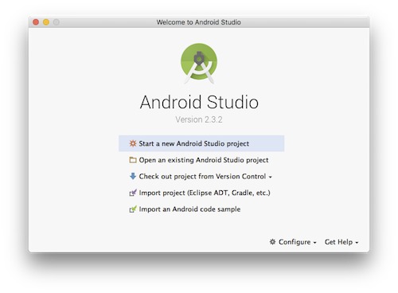
Установка окружения
Поставить Android 9 (Pie) SDK
Appearance & Behavior → System Settings → Android SDK
Android 9 (Pie)
Android SDK Platform 28
Intel x86 Atom_64 System Image or Google APIs Intel x86 Atom System Image

Slide 5
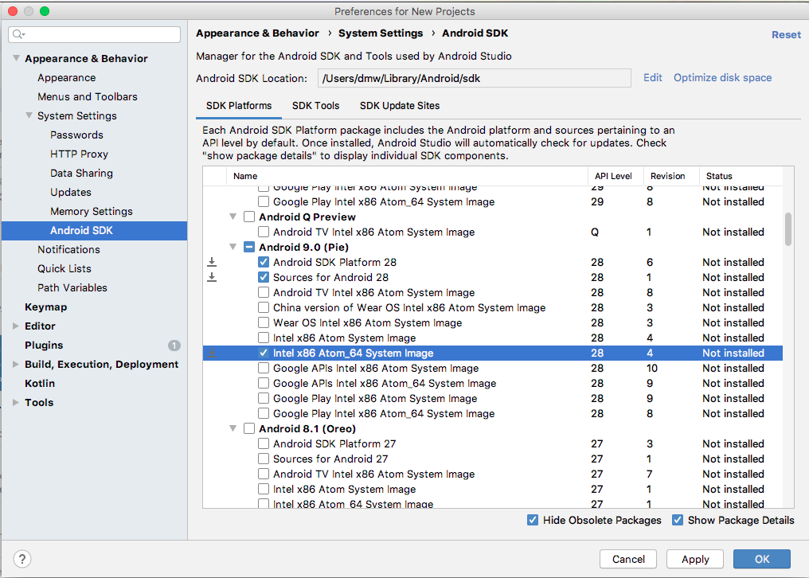
Установка окружения

Slide 6
Инициализация проекта
Самый простой путь
npx react-native init AwesomeProject
С TypeScript (recoomended!)
npx react-native init AwesomeTSProject --template react-native-template-typescript
С Redux
git clone https://github.com/duytq94/react-native-typescript-template
C MobX
https://github.com/diegothucao/react-native-typescript-mobx-template

Slide 7
Expo
Фреймворк для инициализации и разработки приложения на ReactNative
https://docs.expo.io/get-started/installation/

Slide 8
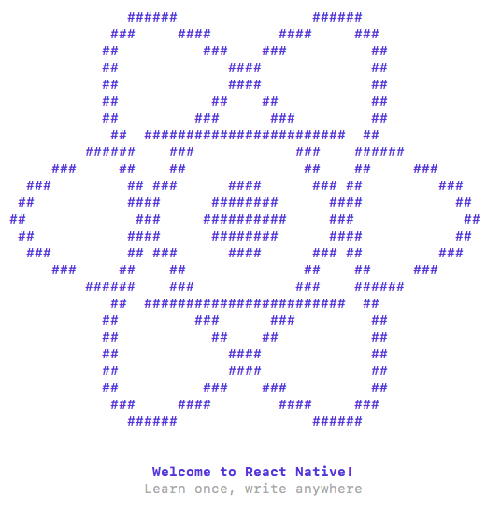
Запуск
Поднять бандлер
npx react-native start
Запустить на телефоне (эмуляторе)
npx react-native run-android
npx react-native run-ios

Slide 9
RN: TypeScript + MobX
Кто уже прошел этот путь
Инициализируем с помощью шаблона react-native-template-typescript
Ставим MobX
npm i -D mobx mobx-react @babel/plugin-proposal-decorators
Babel.config.js
presets: ['module:metro-react-native-babel-preset'],
plugins: [['@babel/plugin-proposal-decorators', {legacy: true}]],
tsconfig.json
"experimentalDecorators": true

Slide 10
Погружение в MobX
Стор
class ObservableStore {
@observable counter = 0;
@action
increment() {
this.counter++;
}
@action
decrement() {
this.counter--;
}
}

Slide 11
Погружение в MobX
Подключаем стор к компоненту
<MainScreen store={store} />
Можно использовать <Provider> для прокидывания стора во все вложенные компоненты через react context
В самом компоненте стор виден в пропсах
@inject('store')
@observer
export default class MainScreen extends Component<MainScreenProps> {
render() {
return (
<View>
<View style={styles.numberView}>
<Text style={styles.number}>{this.props.store.counter}</Text>
</View>
<View>

Slide 12
Погружение в MobX
Реакции на изменения
Можно сделать computed в сторе
@computed get squareCounter() {
return this.counter * this.counter;
}
Можно поставить обработчик на изменение опр. условий
when(
() => this.counter < 0,
() => console.log('Counter is negative')
);
Можно поставить обработчик на изменение стора
constructor() {
autorun(() => console.log('Autorun fired', this.counter));
}

Slide 13
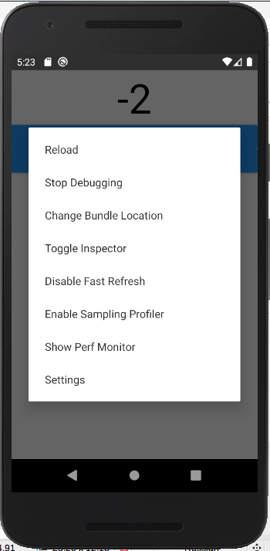
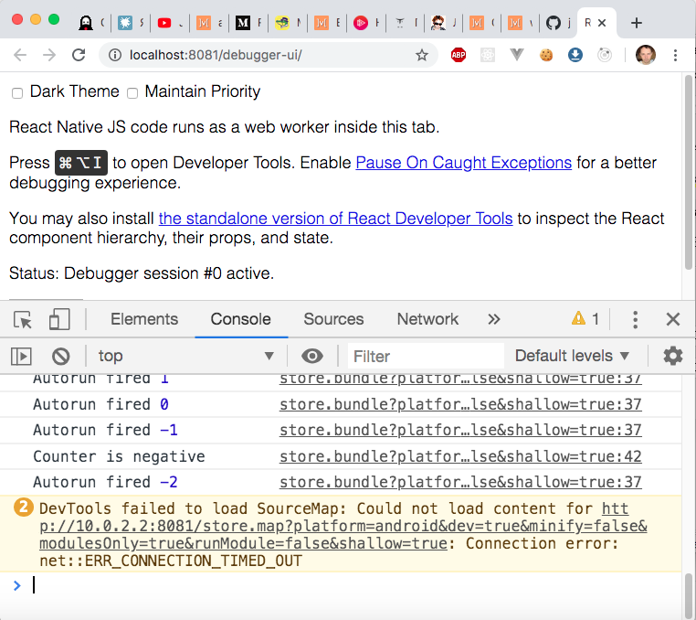
Как смотреть консоль?
Ctrl + M (Mac + M)
Start debugging

Slide 14
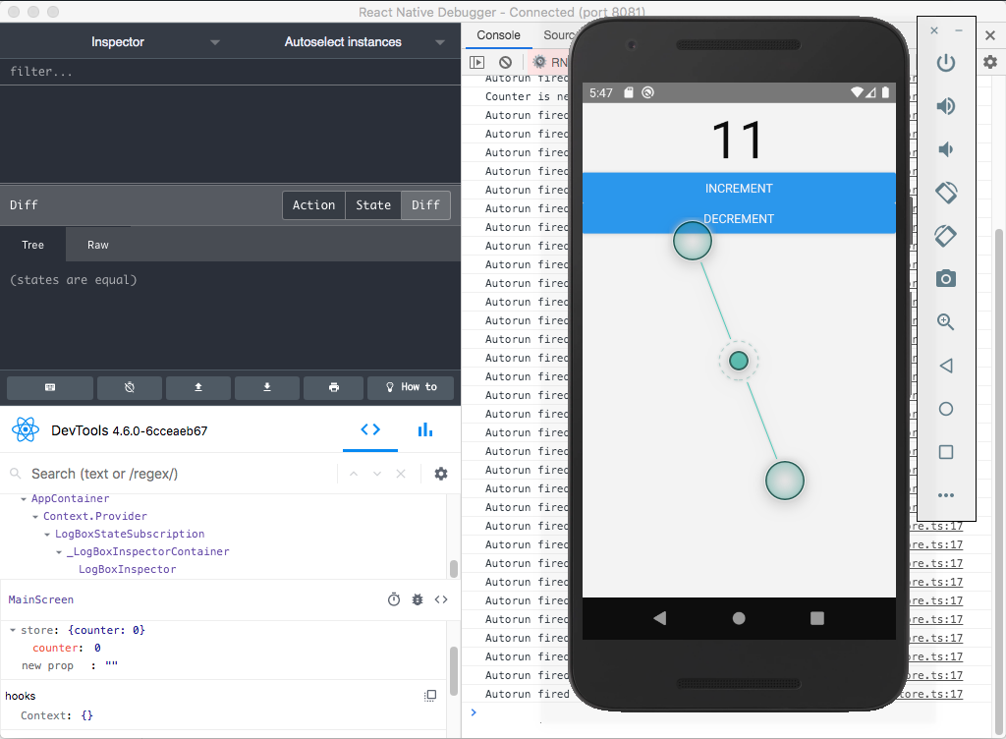
Как смотреть консоль?
Поставить React Native Debugger
brew update && brew cask install react-native-debugger

Slide 15
Комбинирование сторов
class RootStore {
constructor() {
this.userStore = new UserStore(this)
this.todoStore = new TodoStore(this)
}
}
class UserStore {
constructor(rootStore) {
this.rootStore = rootStore
}
getTodos(user) {
// access todoStore through the root store
return this.rootStore.todoStore.todos.filter(todo => todo.author === user)
}
}
class TodoStore {
@observable todos = []
constructor(rootStore) {
this.rootStore = rootStore
}
}

Slide 16
Создадим приложение
Как обычно, это будет чат
Самодельное наколеночное АПИ
Пусть там будет несколько скринов (иначе никак)
Регистрация
Логин
Список своих чатов
Поиск чатов
Окно чата
Окно создания чата

Slide 17
Внимание! Если API не HTTPS
Начиная с 9-го андроида блокируются все вызовы HTTP
Чтобы заработало, надо:
Перевести АПИ на HTTPS
Либо добавить в манифест в application:
android:usesCleartextTraffic="true"

Slide 18
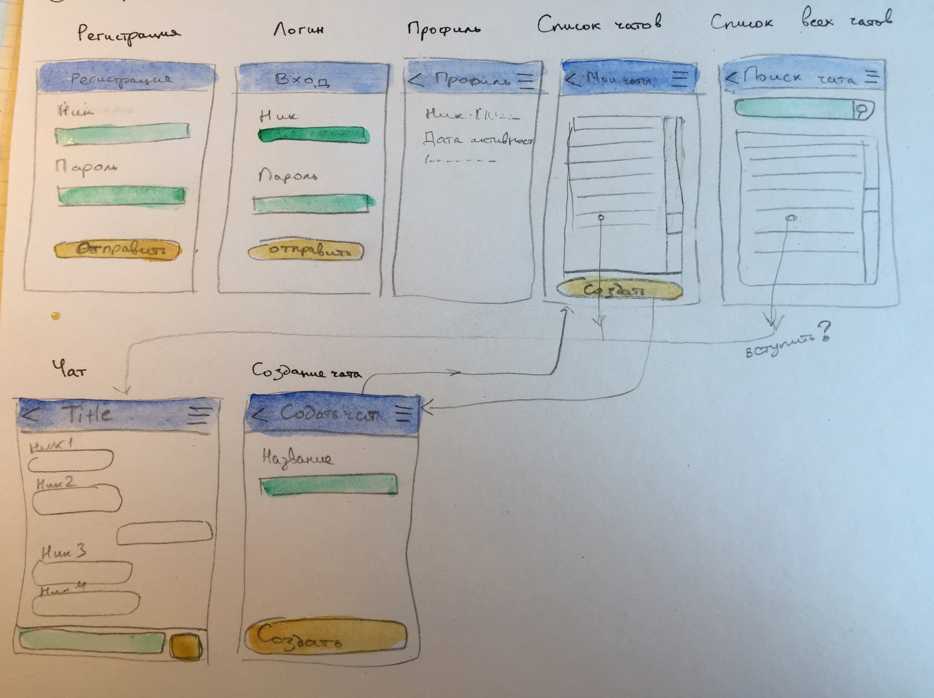
Создадим приложение
Как обычно, это будет чат
Пусть там будет несколько скринов (иначе никак)
Регистрация
Логин
Список своих чатов
Поиск чатов
Окно чата
Окно создания чата

Slide 19
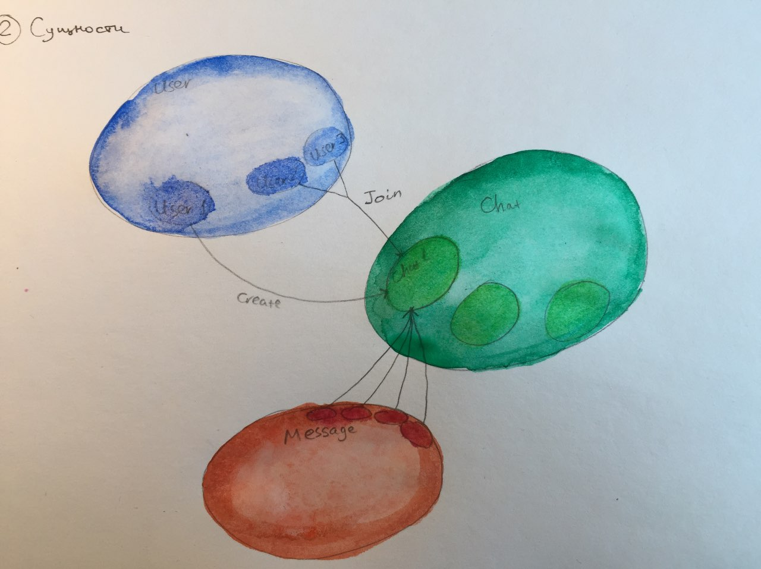
Создадим приложение
Сущности
Пользователь
Чат
Сообщение

Slide 20
Стор для пользователя
Создали стор
class UserStore {
@observable
user: IUser | undefined;
@observable
isRegistrationInProgress = false;
@observable
isRegistrationError = false;
@observable
registrationErrorMessage = '';
@action
register(params: IUserRegister) {
this.isRegistrationInProgress = true;
this.isRegistrationError = false;
api.register(params)
.then((response: any) => response.body)
.then((user: IUser) => {
this.isRegistrationInProgress = false;
this.user = user;
})
.catch((error: IError) => {
this.isRegistrationInProgress = false;
this.isRegistrationError = true;
this.registrationErrorMessage = error.error;
});
}
}

Slide 21

Библиотека компонентов
Установка
npm i -D @ui-kitten/components@next @eva-design/eva@next react-native-svg

Slide 22
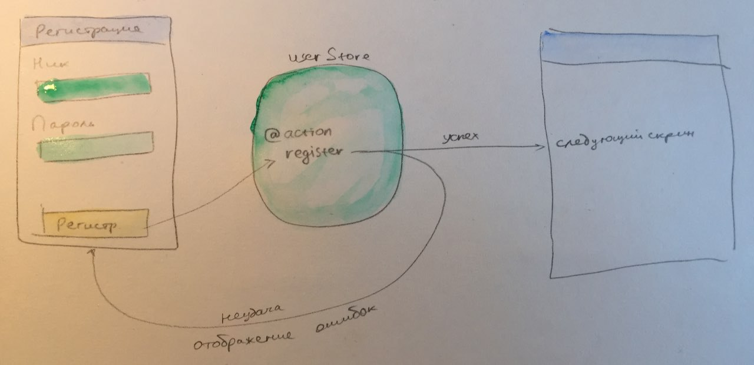
Скрин регистрации

Slide 23
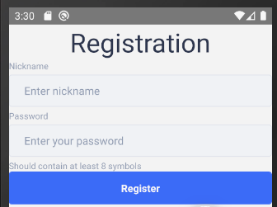
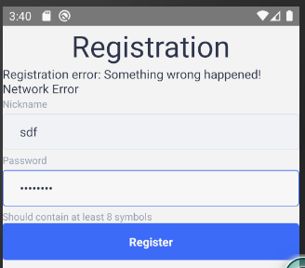
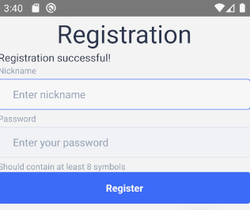
Скрин регистрации
Код

Slide 24
Навигация в приложении
Создал скрины
Установка роутера (документация)
npm i -D @react-navigation/native @react-navigation/stack react-native-safe-area-context @react-native-community/masked-view react-native-gesture-handler react-native-screens
Использование
import { NavigationContainer } from '@react-navigation/native';
import { createStackNavigator } from '@react-navigation/stack';
const Stack = createStackNavigator();
<NavigationContainer>
<Stack.Navigator>
<Stack.Screen name="Register">
{() => <RegisterScreen {...stores} />}
</Stack.Screen>
</Stack.Navigator>
</NavigationContainer>

Slide 25
Навигация в приложении
Переход между скринами
Navigator.navigate(«Screen name»)
Если надо стереть историю:
this.props.navigation.reset({
index: 0,
routes: [{name: 'Profile'}]
});
Смотреть коммит

Slide 26
Сделаем переходы между скринами
Логин → Регистрация
Регистрация → Логин
Сделаем логаут
Коммит

Slide 27
Сделаем сохранение юзера
Сохранять можно в локальную БД или в local storage
Для простоты предлагаю второе
npm i -D @react-native-community/async-storage
Обращение
try {
const value = await AsyncStorage.getItem('@storage_Key')
if(value !== null) {
// value previously stored
}
} catch(e) {
// error reading value
}

Slide 28
Сделаем сохранение и восстановление юзера
Коммит
https://github.com/dmitryweiner/react-native-chat/commit/a9347a9d7866ae409e267ae76717708485f89a0f
Выделяем навигатор наружу и обновляем состояние при изменении стора
https://github.com/dmitryweiner/react-native-chat/commit/1a762f2bdab841985dede70d6e667633e4833233
При логауте не скрин навигирует, а корневой компонент (пригодится, когда АПИ будет отвечать ошибкой авторизации 403)
https://github.com/dmitryweiner/react-native-chat/commit/efcd6d8b1313356fbca3aff56d90815dfef7d46a

Slide 29
Пропуск промежуточных этапов
Я пропустил этапы создания скринов
Прикручивания к ним стора и навигатора
Множество отладочных действий
Результат можно посмотреть здесь
https://github.com/dmitryweiner/react-native-chat

Slide 30
Общие принципы конструирования стора
Группируем сохраняемые данные, экшены и состояния
В состоянии экшена лучше сохранить: статус загрузки, успех, неудача, сообщение об ошибке
Может быть экшен ресет для состояния
Добавление элемента в массив лучше делать с пересозданием массива, иначе компонент не перерисуется

Slide 31
Принцип создания скрина
Работу по отображению поручать компонентам представления (functional по возможности, stateless желательно)
Стейт хранить по минимуму, все в сторе
Не ходить в сеть самому, только через экшены
Валидировать формы с помощью валидатора (не писать велосипед) перед вызовом экшенов
https://www.npmjs.com/package/react-native-form-validator

Slide 32
Компонент для отображения
Полезная информация по производительности
Stateless: что дали, то и отобразил
Functional: представляет собой чистую функцию
Вывод списков оформлять в отдельный компонент
Ключи – уникальный ID, не index массива

Slide 33
Сборка .apk
Дока
Генерируем ключ
keytool -genkeypair -v -keystore my-upload-key.keystore -alias my-key-alias -keyalg RSA -keysize 2048 -validity 10000
Кладем my-upload-key.keystore в android/app
В конфиг android/gradle.properties
MYAPP_UPLOAD_STORE_FILE=my-upload-key.keystore
MYAPP_UPLOAD_KEY_ALIAS=my-key-alias
MYAPP_UPLOAD_STORE_PASSWORD=*****
MYAPP_UPLOAD_KEY_PASSWORD=*****

Slide 34
Сборка .apk
Обновляем android/app/build.gradle
...
android {
...
defaultConfig { ... }
signingConfigs {
release {
if (project.hasProperty('MYAPP_UPLOAD_STORE_FILE')) {
storeFile file(MYAPP_UPLOAD_STORE_FILE)
storePassword MYAPP_UPLOAD_STORE_PASSWORD
keyAlias MYAPP_UPLOAD_KEY_ALIAS
keyPassword MYAPP_UPLOAD_KEY_PASSWORD
}
}
}
buildTypes {
release {
...
signingConfig signingConfigs.release
}
}
}
...

Slide 35
Сборка .apk
Сборка для Play Store
$ cd android
$ ./gradlew bundleRelease
Сборка .apk
$ cd android
$ ./gradlew assembleRelease
Результат в android/app/build

Slide 36
Отладка на физическом устройстве
Включить в опциях «Отладка оп USB»
Узнать ID устройства
adb devices
Запуск на конкретном устройстве
npx react-native run-android --deviceId=...
Запуск дебага
adb shell input keyevent 82 #Ctrl+M

Slide 37
Deep linking
Документация и еще документация
android/app/src/main/AndroidManifest.xml
<intent-filter android:label="filter_react_native">
<action android:name="android.intent.action.VIEW" />
<category android:name="android.intent.category.DEFAULT" />
<category android:name="android.intent.category.BROWSABLE" />
<data android:scheme="peopleapp" android:host="people" /> // A
</intent-filter>

Slide 38
Deep linking
В компоненте
import { Platform, Text, Linking } from 'react-native';
if (Platform.OS === 'android') {
Linking.getInitialURL().then(url => {
this.navigate(url);
});
} else {
Linking.addEventListener('url', this.handleOpenURL);
}

